Slide 1
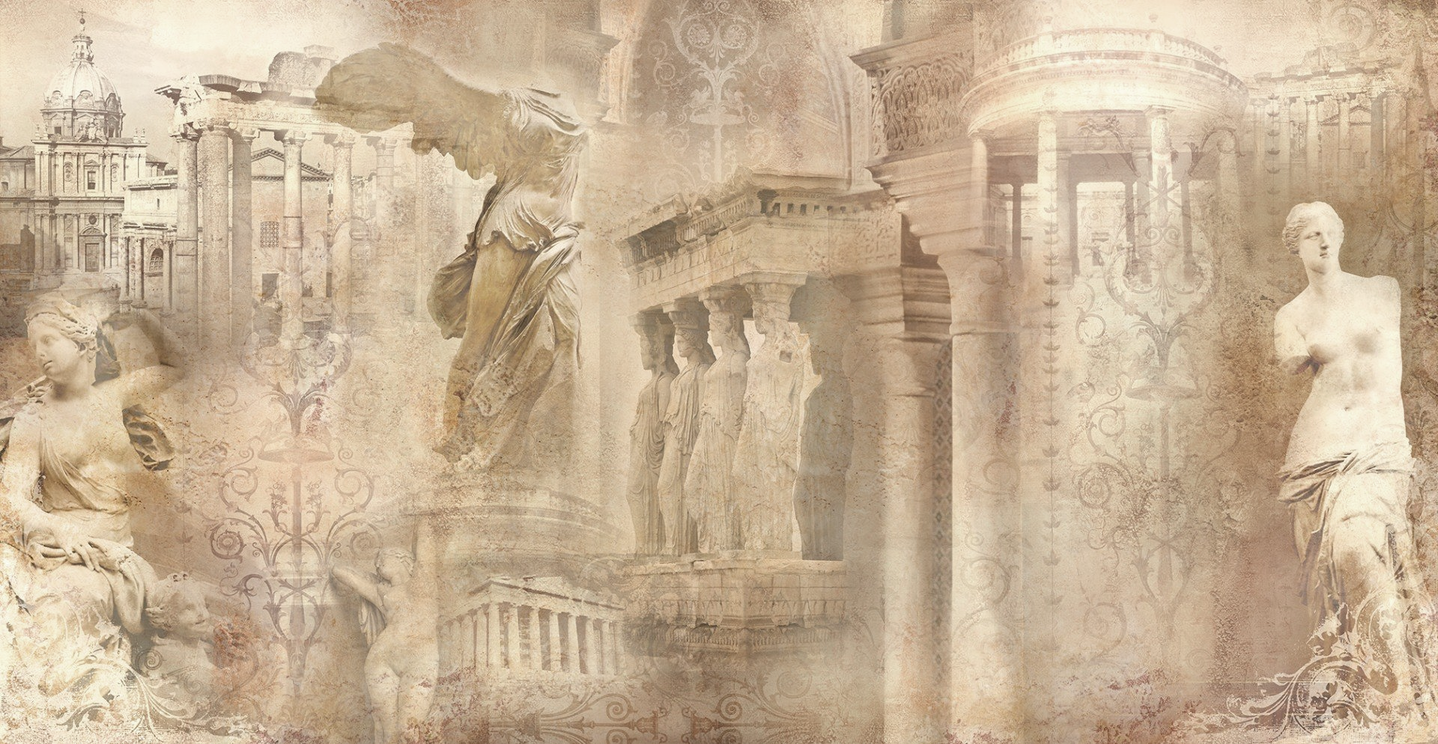
«Определения»
Интерактивный
тренажёр
Начать

Slide 2
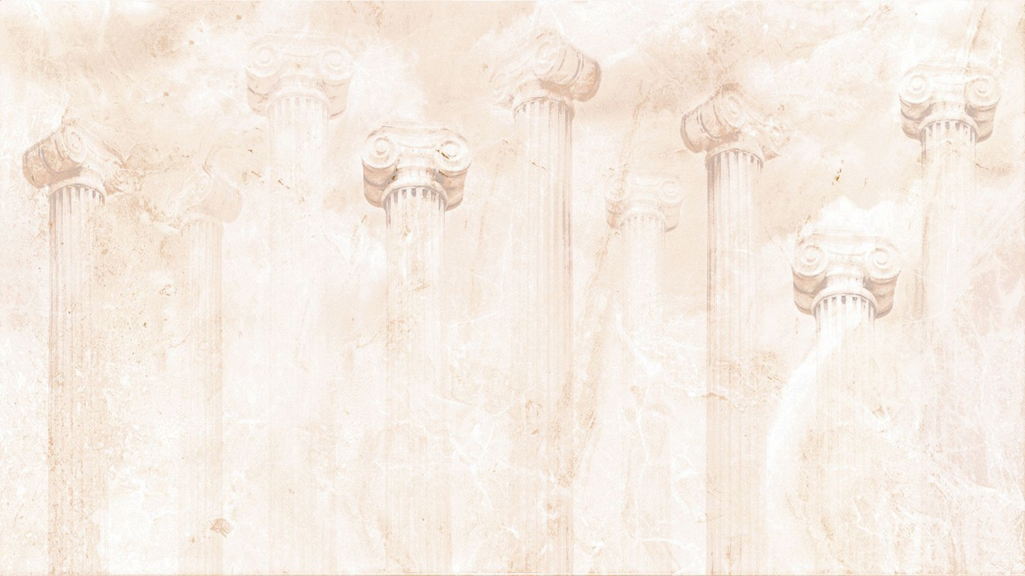

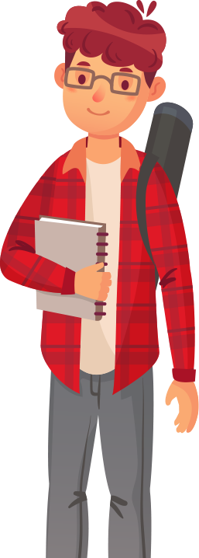

Ошибка!
Ещё раз

Slide 3
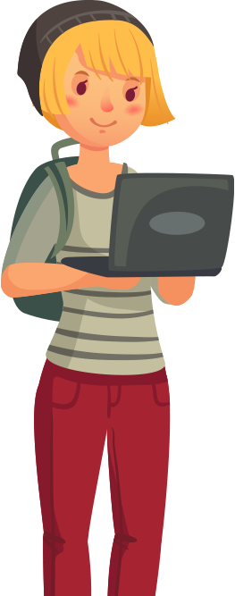

Вы ответили правильно
на все вопросы.
Конец

Slide 4

Ответьте на вопрос
Поэма Гомера
Илиада
Калевала
Эдда
Беовульф

Slide 5
Ответьте на вопрос
Древняя поэма, авторство которой приписывается Гомеру. Посвящена возвращению после Троянской войны греческого царя Одиссея на Итаку
Эпос о Гильгамеше
Илиада
Эдда
Одиссея

Slide 6
Ответьте на вопрос
Рыночная площадь в древнегреческих городах, центр общественной и деловой жизни
Ярмарка
Торга
Агора
Домерный ряд

Slide 7
Ответьте на вопрос
Верхняя часть древнегреческого города
Кремник
Посад
Детинец
Акрополь

Slide 8
Ответьте на вопрос
Совет знати
Ареопаг
Народное собрание
Полис
Демос

Slide 9
Ответьте на вопрос
Правители ареопага в числе 9 человек из богатых и знатных людей
Архонты
Патриции
Элита
Плебеи

Slide 10
Ответьте на вопрос
Наряду с ионийцами, дорийцами и эолийцами являлись одним из основных древнегреческих племён, при этом наиболее древними.
Дорийцы
Эолийцы
Ионийцы
Ахейцы

Slide 11
Ответьте на вопрос
Период правления в Афинах Перикла
Возрождение
Век Перикла
Эпоха Перикла
Расцвет полиса

Slide 12
Ответьте на вопрос
Совет старейшин в Спарте
Герусия
Народное собрание
Вече
Демос

Slide 13
Ответьте на вопрос
Тяжеловооружённый греческий пехотинец
Псил
Пельтаст
Пращник
Гоплит

Slide 14
Ответьте на вопрос
Простой народ
Ремесленники
Демос
Влияние
Аристократы

Slide 15
Ответьте на вопрос
В древнегреческой мифологии бог неба, грома и молний, ведающий всем миром.
Аид
Зевс
Арес
Дионис

Slide 16
Ответьте на вопрос
Захваченные спартанцами граждане
Илоты
Плебеи
Нобили
Этруски

Slide 17
Ответьте на вопрос
В греческой мифологии получеловек-полулошадь
Грифон
Кентавр
Минотавр
Химера

Slide 18
Ответьте на вопрос
Умение говорить кратко и точно, особо ценимое в
Древней Спарте (по области Лаконика)
Выразительность
Красноречие
Лаконичная речь
Ораторство

Slide 19
Ответьте на вопрос
В греческой мифологии чудовище, обитавшее в
Лабиринте на острове Крит
Цербер
Минотавр
Кентавр
Пегас

Slide 20
Ответьте на вопрос
Речное божество в древнегреческой мифологии
Артемида
Нимфа
Деметра
Афина

Slide 21
Ответьте на вопрос
В Афинах «суд черепков», голосование посредством
подсчёта голосов с помощью черепков.
Голосование по жребию
Народный суд
Остракизм
Афинский суд

Slide 22
Ответьте на вопрос
Храм Афины Паллады в Афинах
Парфенон
Пинакотека
Эрехтейон
Акрополь

Slide 23
Ответьте на вопрос
Потомки знатных жителей древнейшего Рима
Патриции
Плебеи
Сенаторы
Этруски

Slide 24
Ответьте на вопрос
Полуостров в южной части Балканской Греции.
Эпир
Пелопоннес
Тессалия
Македония

Slide 25
Ответьте на вопрос
Женская одежда в Древней Греции
Хитон
Пеплос
Фибула
Хлайна

Slide 26
Ответьте на вопрос
Порт Афинского полиса, соединённый с городом длинными стенами.
Канопус
Пирей
Читтагонг
Занзибар

Slide 27
Ответьте на вопрос
Небольшие самостоятельные государства в Греции, в
территорию которых входили город, хлебные поля вокруг него, пастбища, оливковые рощи и виноградники, поселения земледельцев, усадьбы богачей.
Полис
Средства труда
Сфера труда
Основа труда

Slide 28
Ответьте на вопрос
Военачальник
Основание
Профиль
Стратег
Разделение

Slide 29
Ответьте на вопрос
Построение воинов в Древней Греции.
Фаланга
Шилтрон
Рассыпной строй
Клин

Slide 30
Ответьте на вопрос
Два предводителя, командовавшие войском
Военачальники
Цари
Командующие
Стратеги

Slide 31

Ответьте на вопрос
Одноглазый великан в древнегреческой мифологии
Мантикора
Сцилла
Циклоп
Тритон

